Slide 1

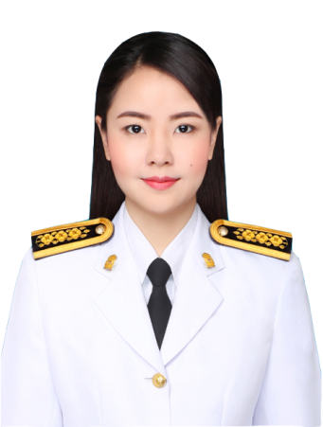



ประเมินการเตรียมความพร้อม
และพัฒนาอย่างเข้ม
ตำแหน่งครูผู้ช่วย
ประวัติการศึกษา
ประสบการณ์
ในการทำงาน
ปีการศึกษา 2546 - 2551
สำเร็จการศึกษาระดับประถมศึกษา
จากโรงเรียนเซนต์เมรี่ (เกรดเฉลี่ย 4.00)
ปีการศึกษา 2563-2564 มีหน้าที่รับผิดชอบ ดังนี้
ครูประจำชั้นประถมศึกษาปีที่ 4
งานสอนในรายวิชาต่างๆ เช่น วิทยาศาสตร์ สังคมศึกษา หน้าที่พลเมือง ประวัติศาสตร์ สุขศึกษา ดนตรี-นาฏศิลป์ และภาษาไทย ของระดับชั้นประถมศึกษา
งานบริหารฝ่ายวิชาการ
งานประชาสัมพันธ์โรงเรียน
กรรมการคุมสอบ NT ที่โรงเรียนชุมชนบ้านปากชม
อบรมการทำ ปพ.3 ออนไลน์
PLC ครูประจำชั้นประถมศึกษาปีที่ 4 กับโรงเรียนเครือข่าย
ปีการศึกษา 2552 - 2557
สำเร็จการศึกษาระดับมัธยมศึกษา
จากโรงเรียนเซนต์เมรี่ (เกรดเฉลี่ย 3.97)
นางสาวฉมาพันธ์ อาจแก้ว
ครูผู้ช่วย โรงเรียนบ้านสงาว
ปีการศึกษา 2558 - 2562
สำเร็จการศึกษาระดับปริญญาตรี (ศษ. บ.)
จากคณะศึกษาศาสตร์ มหาวิทยาลัยขอนแก่น
(เกรดเฉลี่ย 3.81)
เกิดวันที่ 6 ธันวาคม 2539 อายุ 24 ปี
สัญชาติ ไทย เชื้อชาติ ไทย ศาสนา พุทธ
ที่อยู่ปัจจุบัน 288/122 หมู่ 11 หมู่บ้านโนนภู่ทอง ต. บ้านจั่น
อ. เมือง จ. อุดรธานี 41000
บรรจุแต่งตั้ง เมื่อวันที่ 24 พฤศจิกายน 2564
ทักษะความสามารถ
ทักษะด้านคอมพิวเตอร์ สามารถใช้โปรแกรมคอมพิวเตอร์ได้ เช่น Microsoft Office การออกแบบ ตัดต่อภาพต่างๆ

